Slide 1
Fundeb: Indicadores referentes ao potencial de arrecadação de cada ente federado Audiência Pública Comissão de Educação da Câmara dos Deputados 13 de agosto de 2021
Pedro HB Carvalho Junior
Pesquisador do IPEA, Doutor em Política Tributária
pedro.carvalho@ipea.gov.br

Slide 2
Principais Fontes de Receita da Educação em 2019

Slide 3
Arrecadação Municipal do ISS em 2018 (em R$ per capita, total por ente federado)

Slide 4
Arrecadação Municipal do ISS em 2018 (em % do PIB, total por ente federado)

Slide 5
Arrecadação Municipal do IPTU + ITBI em 2018 (em R$ per capita, total por ente federado)

Slide 6
Arrecadação Municipal do IPTU + ITBI (em % do PIB, total por ente federado)

Slide 7
Arrecadação Estadual do ICMS em 2018 (em R$ per capita, total por ente federado))

Slide 8
Arrecadação Estadual do ICMS (em % do PIB, total por ente federado)

Slide 9
Variação da arrecadação per capita do IPTU entre 2019 e 2020 (em valores reais pelo IPCA, por ente federado)

Slide 10
Variação da arrecadação per capita do ISS entre 2019 e 2020 (em valores reais pelo IPCA, por ente federado)

Slide 11
Variação da arrecadação per capita do ICMS entre 2019 e 2020 (em valores reais pelo IPCA, por ente federado)

Slide 12
Variação da arrecadação per capita do IPVA entre 2019 e 2020 (em valores reais pelo IPCA, por ente federado)

Slide 13
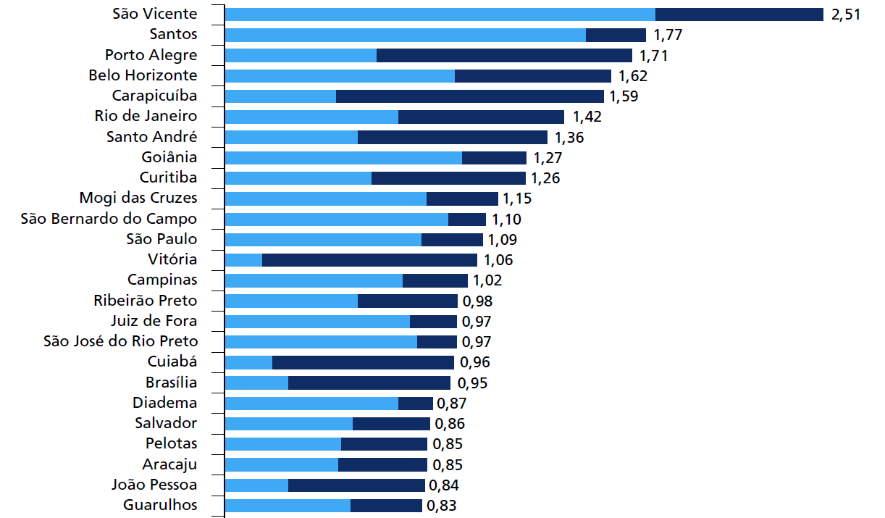
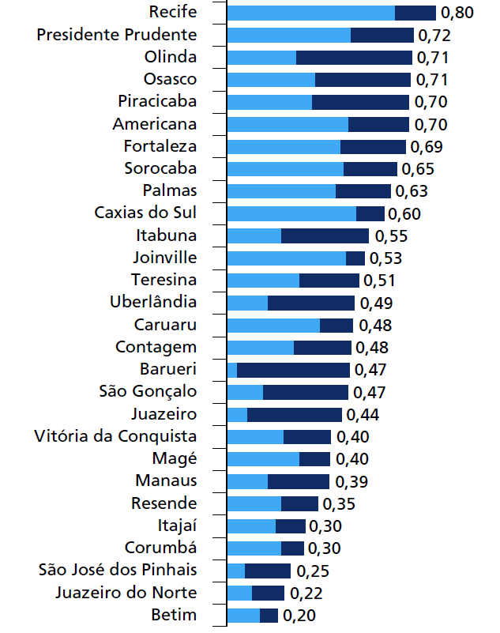
Estudo Anterior: Potencial de Arrecadação do IPTU pelo PIB em 52 municípios + DF em 2017.
Baseado nos municípios com melhores indicadores de arrecadação, mas levando em conta as diferenças no porte e renda das cidades. Além disso, uma administração tributária eficiente, nível de alíquota adequado e isenções mínimas.

